Slide 1
Jihomoravský kraj
Agáta Uchytilová, Hana Doležalová

Slide 2
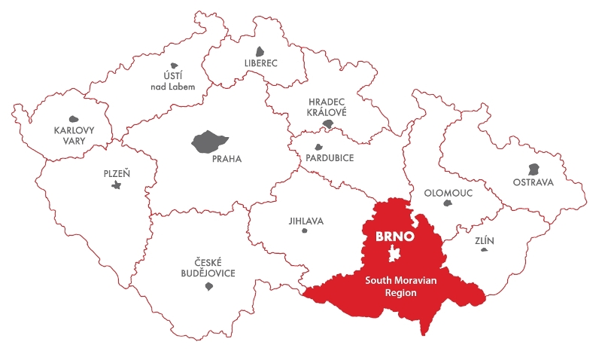
Obecně
Vznikl roku 2000
Je tvořen sedmi okresy
Sídlem je Brno
Počet obyvatel-1 166 313
Rozloha - 7 196,5 km²

Slide 3
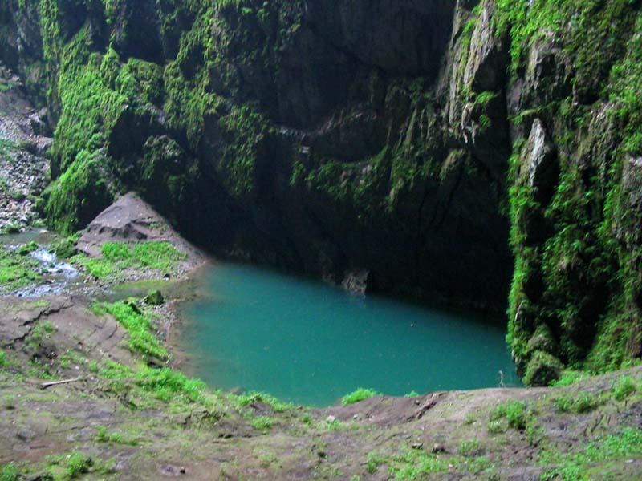
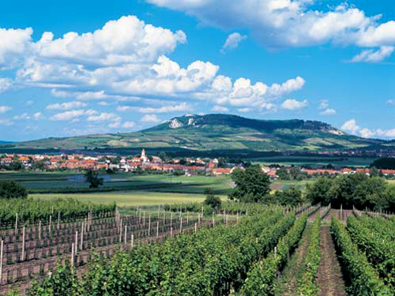
Přírodní podmínky
Nejvyšším bodem-Durdy (842 m)
Řeka Morava
Řada chráněných přírodních území- Bílé Karpaty, Moravský kras,Pálava,národní park Podyjí

Slide 4
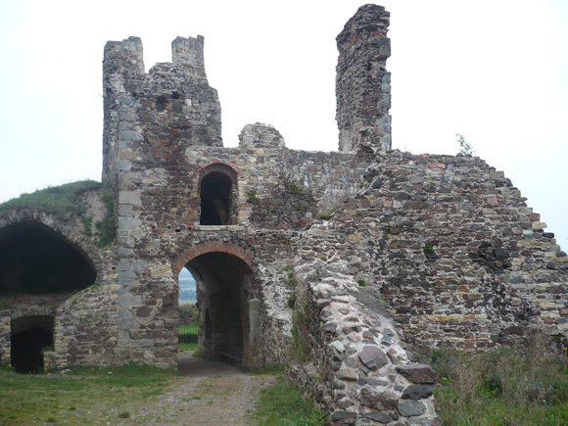
Historie
31. května 2001-přejmenován z Brněnský na Jihomoravský
1. lednu 2005 přesunuto 25 obcí z kraje Vysočina do Jihomoravského
Jedno z center Velkomoravské říše v 8. a 9. století

Slide 5
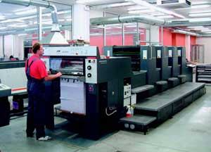
Průmysl
Nejvýznamnější –strojírenský průmysl
Nejstarší -elektrotechnický průmysl
ostatní-potravinářský,chemický,farmaceutický

Slide 6
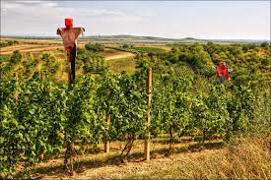
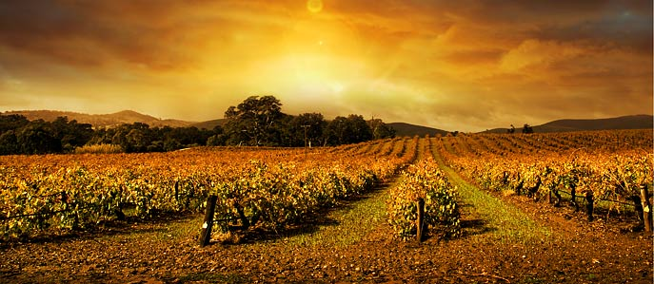
Hospodářství
Podnebí patří k nejteplejším v Čr
60 % plochy tvoří zemědělská půda-83% orná
Přes 96% vinic z Čr

Slide 7
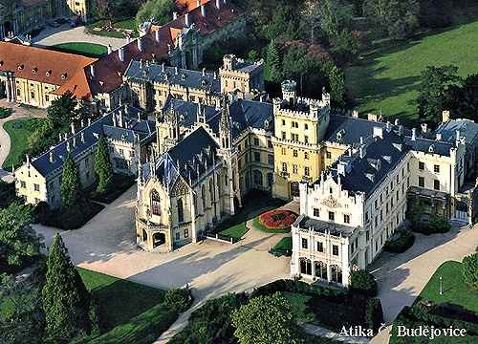
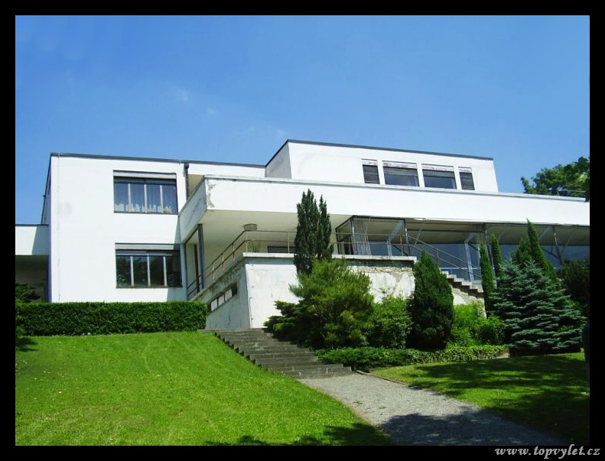
Památky
Patří k nejnavštěvovanějším oblastem v Čr
Unesco- Lednicko – valtický areál,Vila Tugendhat
ostatní- hrad Špilberk,zámek Vyškov,Sirotčí hrad

Slide 8
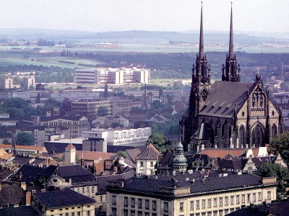
Brno
Centrem soudní moci Čr
Významným střediskem vysokého školství
Na Brněnském výstavišti jsou konány mezinárodní výstavy a veletrhy

Slide 9
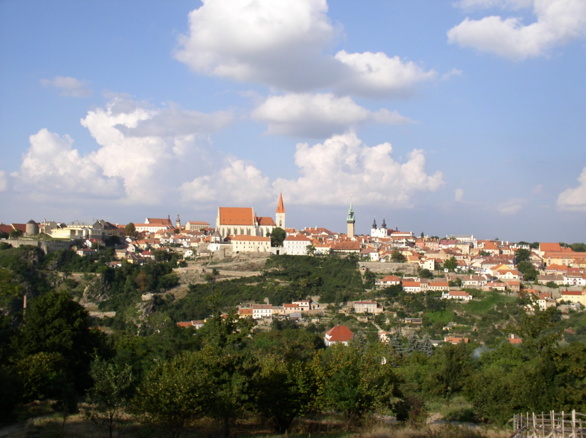
Znojmo
U hranic s Rakouskem
34 000 obyvatel
2. největší město jihomoravského kraje

Slide 10
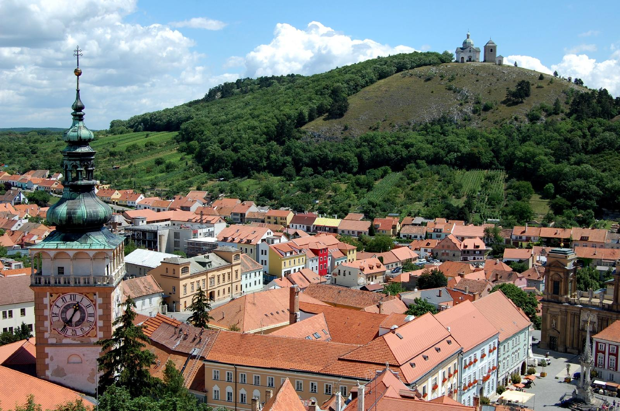
Mikulov
Historické město
Centrum Mikulova-městská památková rezervace
Počet obyvatel-7 374
Rozloha-45,34 km²

Slide 11
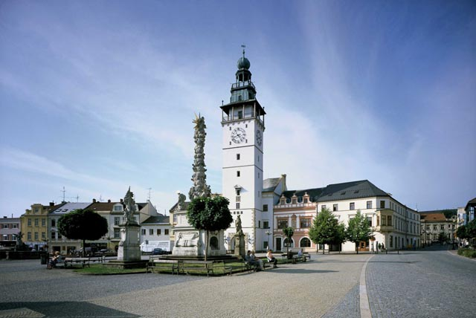
Vyškov
Leží uprostřed Moravy-na řece Haná
Jeho historické jádro je městskou památkovou zónou
Počet obyvatel-21 496
Rozloha-50,40 km²

Slide 12
Děkujeme za pozornost!

